Slide 1

OFICINA DE DADOS ABERTOS
7º Encontro da RedeSic - 2019

Slide 2
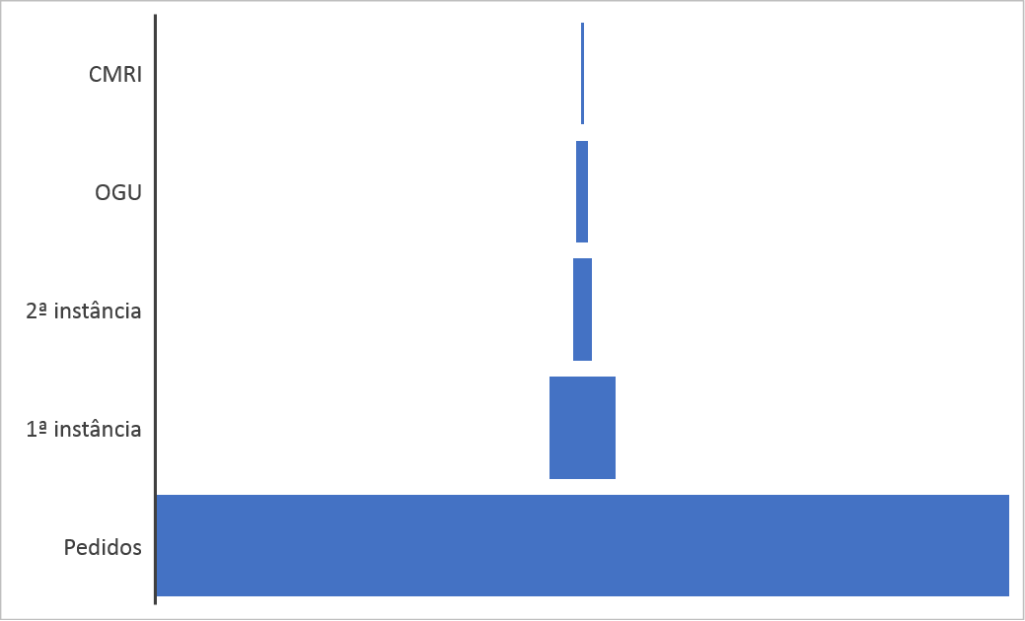
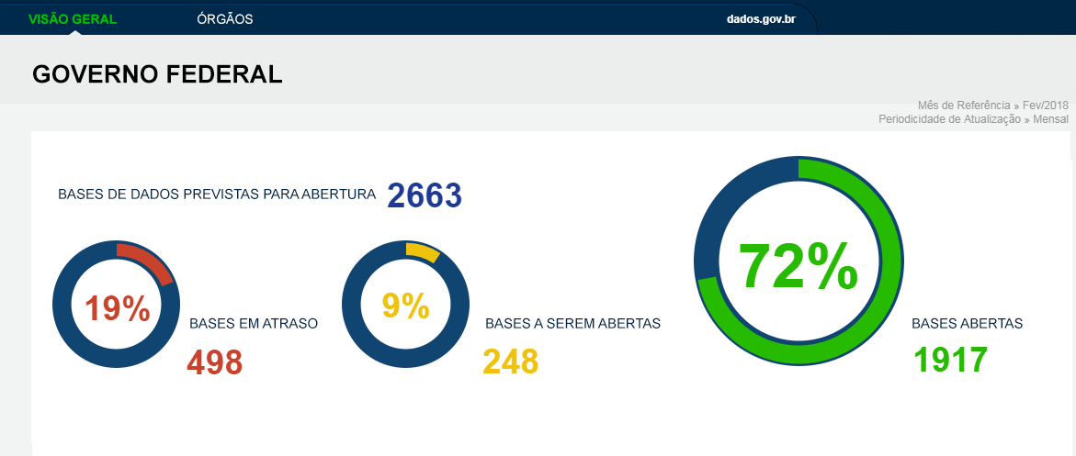
TRANSPARÊNCIA PÚBLICA
MONITORAMENTO E AVALIAÇÃO: omissões, cumprimento de prazos, painel da LAI, relatórios da LAI, painel dos PDAs, EBT, transparência ativa, avaliação qualitativa de transparência, relatório anual do Congresso Nacional, painel da LAI
CAPACITAÇÃO E INSTRUMENTALIZAÇÃO: sistemas de transparência, recursos educativos, suporte, normas modelo, capacitação, cursos EaD, vídeos
FOMENTO E CONTROLE SOCIAL: RedeSIC, EBT, Programa Pacto, abertura de bases, eventos e palestras, Olho Vivo no Dinheiro Público
NORMATIZAÇÃO: Leis, decretos, portarias, resoluções, enunciados etc.
ESTRATÉGIAS
TRANSPARÊNCIA ATIVA (Ampla divulgação)
TRANSPARÊNCIA PASSIVA
DADOS ABERTOS
Execução orçamentária-financeira
Agenda de autoridades
Rol de informações classificadas
Salários e Jetons
Pedidos de acesso a informação
Planos de Dados Abertos e
Publicação de bases em formato aberto
Honorários advocatícios
Imóveis funcionais
Programas sociais
Contratos e Licitações
OBJETOS
Rede de Transparência
Sanções: CEIS, CEPIM, CEAF, CNEP
Viagens a serviço
Servidores
Notas fiscais eletrônicas
Planos, ações e programas
Convênios e transferência
Ocupação de cargos
Renúncias fiscais
Portal da Transparência
Páginas de Transparência
Sistema Push
E-SIC*
Banco de perguntas/respostas
Informacao.gov.br
Mapa Brasil Transparente
Painel dos Planos de Dados Abertos
Portal de Dados Abertos*
Sistema de Transparência Ativa
Painel de Municípios
Mapa Brasil Transparente
FERRAMENTAS

Slide 3
POLÍTICA NACIONAL DE DADOS ABERTOS
OBJETIVOS
Promover a publicação de dados em formato aberto
Aprimorar a transparência
Franquear o acesso à sociedade
Facilitar o intercâmbio de dados em toda a federação
Fomentar o controle social e a gestão pública participativa e democrática
Promover a pesquisa científica
Fomentar negócios e a inovação
Promover a oferta de serviços públicos digitais de forma integrada

Slide 4







POLÍTICA NACIONAL DE DADOS ABERTOS
PÚBLICOS
Órgãos de governo – alta gestão
Servidores público – nível técnico
Comunidade acadêmica
Setor privado: empresas, startups, associações
Organizações da sociedade civil
Imprensa
Comunidade internacional

Slide 5








POLÍTICA NACIONAL DE DADOS ABERTOS
EIXOS DE TRABALHO
Instrumentalização
Redes e parcerias
Capacitação
Comunicação e exposição
Monitoramento
Apoio para sustentabilidade
Normatização
Processos

Slide 6
POLÍTICA NACIONAL DE DADOS ABERTOS
O QUE DEVE TER EM UM PDA?
Checklist de pontos obrigatórios para a classificação de PDAs no Painel de Monitoramento de Dados Abertos da CGU
Cronograma de publicação dos dados e recursos (Art. 4º, VI, b)
Inventário e catálogo corporativo (Art. 4º, III)
Estratégias para viabilizar a abertura dos dados (Art. 4º, V)
Mecanismos de participação social na priorização (Art. 4º, IV)
Cronograma com mecanismos de promoção e fomento (Art. 4º, VI, a)
Previsão de catalogação em dados.gov.br (Art. 8º)
Publicação em transparência ativa (Art. 6º)
Aprovado e instituído pelo dirigente máximo (Art. 6º)
Vigência de 2 anos, a partir da data de publicação do PDA (Art. 3º)

Slide 7

POLÍTICA NACIONAL DE DADOS ABERTOS
PASSO A PASSO PARA A ELABORAÇÃO DE UM PDA
1º
Realize discussões com as diferentes áreas do órgão para compartilhar o contexto da Política de Dados Abertos e definir responsáveis pela elaboração e cumprimento do PDA.
Um Grupo de Trabalho – GT pode ser criado, se o órgão desejar, para melhor conduzir os trabalhos.

Slide 8

POLÍTICA NACIONAL DE DADOS ABERTOS
PASSO A PASSO PARA A ELABORAÇÃO DE UM PDA
2º
Liste todas as bases de dados do órgão/entidade, por secretaria/departamento, e elabore um inventário único de dados;

Slide 9

POLÍTICA NACIONAL DE DADOS ABERTOS
PASSO A PASSO PARA A ELABORAÇÃO DE UM PDA
3º
Adote um ou mais mecanismos de participação social para auxiliar na definição e priorização de abertura de bases de dados conforme a demanda e desejo da sociedade.
Ponto para Discussão: Quais mecanismo de participação poderiam ser utilizados na elaboração do PDA?

Slide 10

POLÍTICA NACIONAL DE DADOS ABERTOS
PASSO A PASSO PARA A ELABORAÇÃO DE UM PDA
IMPORTANTE!
Elabore uma devolutiva à sociedade para justificar eventuais impossibilidades de abertura de bases solicitadas via consulta pública, na medida do possível, acompanhada de parecer individualizado de viabilidade técnica.

Slide 11
POLÍTICA NACIONAL DE DADOS ABERTOS
PASSO A PASSO PARA A ELABORAÇÃO DE UM PDA
4º
Analise as bases em uma matriz de priorização com os critérios mencionados no Art. 1º da Resolução nº 03 da CGINDA para enfim definir as que serão abertas durante a vigência do PDA em questão. Outros critérios de priorização, alinhados com a Política de Dados Abertos, poderão ser inseridos caso o órgão identifique necessidade.
 | Critérios de priorização conforme Art 1º da Resolução nº 03 da CGINDA (Min 01 – Max 10)
Base de dados | Grau de relevância ao cidadão (Peso XX) | Estímulo ao controle social (Peso XX) | Obrigatoriedade legal ou compromisso assumido (Peso XX) | Refere a projetos estratégicos do governo (Peso XX) | Demonstra resultados efetivos de serviços (Peso XX) | Capacidade de fomento ao desenvolvimento sustentável (Peso XX) | Fomento a negócios (Peso XX) | Solicitado em transparência passiva desde a LAI (Peso XX) | Total
Base 01 | 3 | 8 | 10 | 2 | 2 | 2 | 3 | 3 | 33
Base 02 | 7 | 4 | 3 | 6 | 7 | 4 | 4 | 2 | 37

Slide 12
POLÍTICA NACIONAL DE DADOS ABERTOS
DINÂMICA DE GRUPO
Cada grupo deverá elaborar uma Matriz de Priorização de abertura de bases;
A Matriz de Priorização deverá conter, além dos critérios obrigatórios, pelo menos dois critérios opcionais;
Após definidos os critérios, cada grupo deverá indicar os pesos de cada critério que compõem a Matriz;
Um representante de cada grupo deverá apresentar a matriz elaborada pelo seu grupo.

Slide 13
POLÍTICA NACIONAL DE DADOS ABERTOS
DINÂMICA DE GRUPO
ORIENTAÇÕES SOBRE OS MATERIAIS A SEREM UTILIZADOS
Colocar nas fichas de cartolina os critérios opcionais elaborados pelo grupo;
Colocar o peso de cada critério nos post-it fornecidos;
Montar a sua Matriz de Priorização.

Slide 14
POLÍTICA NACIONAL DE DADOS ABERTOS
PASSO A PASSO PARA A ELABORAÇÃO DE UM PDA
5º
Defina um cronograma de abertura que corresponda ao período de vigência do PDA;
Nome da base de dados | Descrição | Unidade e contato do responsável pela base | Meta/Prazo para abertura

Slide 15

POLÍTICA NACIONAL DE DADOS ABERTOS
PASSO A PASSO PARA A ELABORAÇÃO DE UM PDA
6º
Crie estratégias para a publicação, sustentação, promoção e difusão dessas bases;

Slide 16
POLÍTICA NACIONAL DE DADOS ABERTOS
DINÂMICA DE GRUPO
Cada grupo deverá elaborar uma estratégia com no mínimo 3 ações que visem a promoção, fomento, uso e reuso efetivo das bases de dados pela sociedade e pelo Governo, contendo para cada ação prevista nome e descrição da ação;

Slide 17
POLÍTICA NACIONAL DE DADOS ABERTOS
DINÂMICA DE GRUPO
ORIENTAÇÕES SOBRE OS MATERIAIS A SEREM UTILIZADOS
Colocar nas fichas de cartolina as ações elaboradas

Slide 18
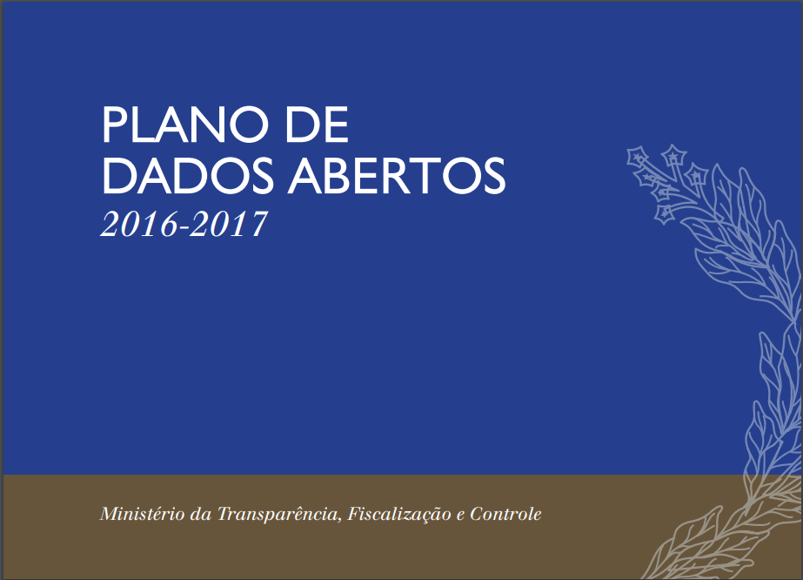
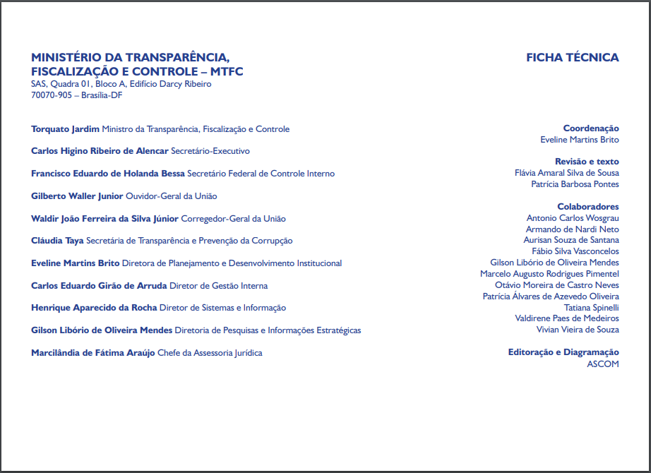
POLÍTICA NACIONAL DE DADOS ABERTOS
PASSO A PASSO PARA A ELABORAÇÃO DE UM PDA
7º
Redija, em linguagem simples e objetiva, todas as ações e estratégias definidas nos passos anteriores em um documento formal escrito, denominado
Plano de Dados Abertos/nome do órgão/vigência do PDA.

Slide 19
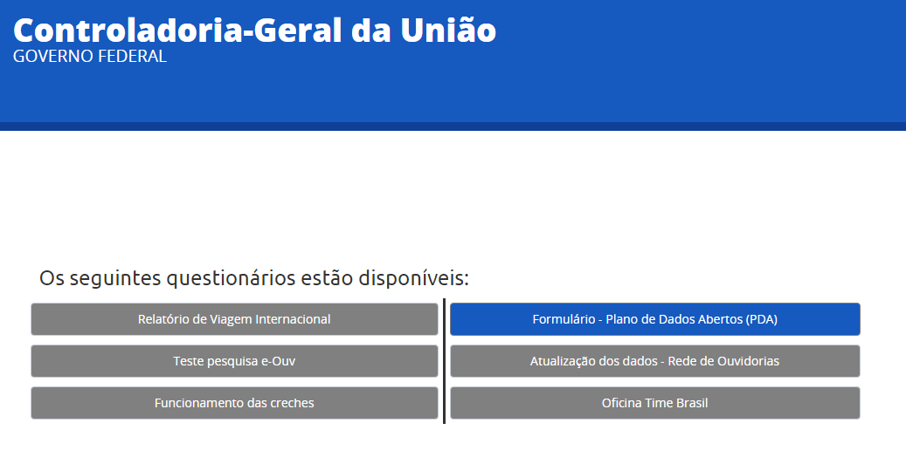
POLÍTICA NACIONAL DE DADOS ABERTOS
PASSO A PASSO PARA A ELABORAÇÃO DE UM PDA
8º
Publique o PDA no Portal do órgão/entidade na seção “acesso à informação” > “Dados Abertos” e para fins de registro e monitoramento, informe a publicação por meio do formulário eletrônico no endereço
https://formulários.cgu.gov.br

Slide 20
POLÍTICA NACIONAL DE DADOS ABERTOS
LEITURA SUGERIDA
Manual de Elaboração de Plano de Dados Abertos (dados.gov.br)
Decreto nº 8.777, de 11 de maio de 2016;
Decreto nº 9.903, de 8 de julho de 2019;
Resolução nº 3 do CGINDA;
dados.gov.br;
Paineis.cgu.gov.br/dadosabertos.

Slide 21


POLÍTICA NACIONAL DE DADOS ABERTOS
CONTATOS
Contate o Núcleo de Dados Abertos da CGU
dadosabertos@cgu.gov.br
(61) 2020-6564 / 6566

Slide 22
POLÍTICA NACIONAL DE DADOS ABERTOS
OBRIGADO!

